Slide 1


代码静态检查
潘启蒙

Slide 2

目录
静态检查目的
工具安装使用
静态检查规则
检查数据说明
后期规划
其他

Slide 3
一. 静态检查目的
质量体系
设计质量
代码质量
稳定性、性能、
内存等
静态代码检查工具
Notes:
张杰、谭湛江（代码质量）

Slide 4
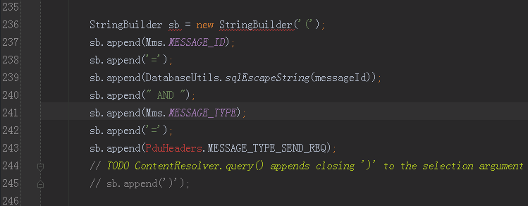
案例一

Slide 5
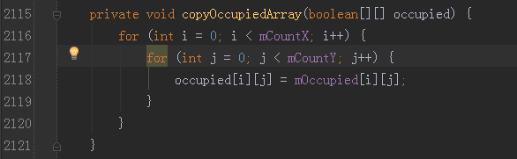
案例二

Slide 6
二. 工具安装使用
逐步统一IDE
本地安装和跳转机安装
本地安装：配置代理proxyrd.zte.com.cn
172.16.18.206/共享/AndroidStudioBundle.zip
创建Linux映射工程
将规则配置到工程中
静态代码检查

Slide 7
三. 静态检查规则
拟定过程
规则在不断迭代和完善，需要大家的支持

Slide 8
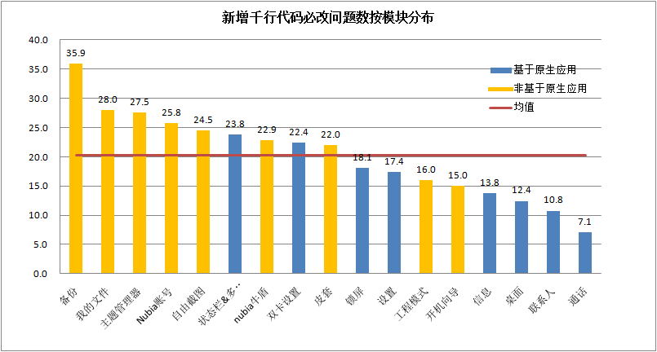
四. 检查数据说明

Slide 9
四. 检查数据说明
自主开发应用和非自主开发应用统计方式不同
新增千行代码必改问题数
新增问题数
新增代码行（变更代码行）
必改问题
方差
质量体系提出的要求

Slide 10
四. 后期规划
在提交环节进行静态代码检查

Slide 11
五. 其他
作业
下次代码质量公示时满足质量体系的要求
在模块和科室内推行AndroidStudio工具
动员
A&Q

Slide 12


